Slide 1
Redes de Computadores
Aula 2

Slide 2
















O que é a borda?
mobile network
Borda da rede:
Hosts: clientes e servidores
Servidores geralmente em data centers
Outros dispositivos podem estar em qualquer lugar
  Exemplos?
national or global ISP
local or regional ISP
home network
content
provider
network
datacenter
network
enterprise
network

Slide 3
mobile network
Borda da rede:
Hosts: clientes e servidores
Servidores geralmente em data centers
Outros dispositivos podem estar em qualquer lugar
  Exemplos?
Redes de acesso, meio físico:
Enlaces cabeados (wired) e não cabeados (wireless
national or global ISP
local or regional ISP
home network
content
provider
network
datacenter
network
enterprise
network

Slide 4
mobile network
Núcleo da rede:
  Roteadores interconectados
  Rede de redes
  Então, a Internet é o núcleo ou a borda? Ou ambos?
national or global ISP
local or regional ISP
home network
content
provider
network
datacenter
network
enterprise
network

Slide 5
Redes de acesso e meio físico
Como conectar sistemas finais ao roteador de borda?
Redes de acesso residenciais
Redes de acesso institucionais(escolas, companias)
Redes de acesso móveis (WiFi, 4G/5G)
mobile network
national or global ISP
local or regional ISP
O que é importante?:
Taxa de transmissão (bits por segundo) de uma rede de acesso?
Acesso compartilhado ou dedicado?
home network
content
provider
network
datacenter
network
enterprise
network

Slide 6



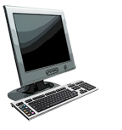
Redes de acesso: Acesso cabeado
Headend
…
modem
splitter
C
O
N
T
R
O
L
V
I
D
E
O
V
I
D
E
O
V
I
D
E
O
V
I
D
E
O
V
I
D
E
O
V
I
D
E
O
D
A
T
A
D
A
T
A
1
2
3
4
5
6
7
8
9
Canais
frequency division multiplexing (FDM): canais diferentes transmitidos em uma frequência diferente (cada um) simultaneamente

Slide 7
Redes de acesso: Acesso cabeado
Headend
…
cable
modem
splitter
CMTS
cable modem
termination system
Canais diferentes compartilhando o mesmo meio físico
ISP
HFC: hybrid fiber coax
  Assímetrica: de 40 Mbps até 1.2 Gbs de taxa de transmissão no downlink, 30-100 Mbps de taxa de transmissão no uplink
Cabos coaxiais interligando equipamentos, fibras conectando as casas até um roteador do ISP
  Conteúdo compartilhado a partir do CMTS

Slide 8
Redes de acesso: Digital Subscriber Line (DSL)
central office (CO)
Rede telefônica
Modem DSL
splitter
DSLAM
Voz e dados transmitidos em frequências diferentes sobre uma linha dedicada ao CO
ISP
DSL access
multiplexer
  Faz uso de linhas telefônicas existentes para conectar ao DSLAM e ao CO
    Dados em linhas DSL vão para a Internet
    Voz em linhas DSL vão para uma rede telefônica
  24-52 Mbps dedicados no downlink
  3.5-16 Mbps dedicados no uplink

Slide 9







Redes de acesso: Redes residenciais
Hosts wireless
de/para headend ou central office
Geralmente combinados no mesmo equipamento
Cabo ou modem DSL
WiFi wireless access
Point (AP) (54, 450 Mbps)
router, firewall, NAT
Ethernet (1 Gbps)

Slide 10








Redes de Acesso Sem-fio -Wireless access networks (WAN)
WAN compartilhada conecta sistemas finais a um roteador
Por meio de uma estação base (o AP dessa rede)
Wide-area cellular access networks
  Provida por operadores móveis(km de cobertura)
  Dezenas de Mbps
  Redes 4G (5G vem aí – E já se fala no 6G também :D )
Wireless local area networks (WLANs)
  Geralmente, dentro de um mesmo prédio(alguns metros de cobertura)
  802.11b/g/n (WiFi): 11, 54, 450 Mbps de taxa de transmissão
to Internet
to Internet

Slide 11









Redes de acesso: Redes empresariais
Enlace para o ISP
Roteador da instituição
Switch
Ethernet
Aplicações institucionais,
Servidores web
Empresas, universidade, etc.
  Combinação de tipos de enlaces, conectando uma mistura de roteadores e switches
    Ethernet: acesso cabeado a 100Mbps, 1Gbps, 10Gbps
    WiFi: pontos de acesso sem fio a 11, 54, 450 Mbps

Slide 12
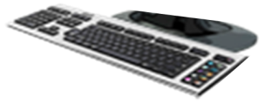
Host: gera, envia e recebe pacotes de dados
Função de envio:
Toma a mensagem de uma aplicação
Quebra em pedaços menores chamados de pacotes, de tamanho L bits
Transmite os pacotes na rede de acesso na taxa de transmissão R
  Taxa de transmissão do enlace, ou capacidade, largura de banda
2 pacotes,
L bits cada
2
1
host
R: capacidade do enlace
Atraso de transmissão do pacote
Tempo para transmitir L-bit
pelo enlace
L (bits)
R (bits/sec)
=
=

Slide 13
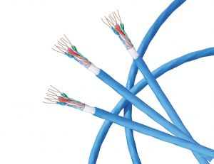
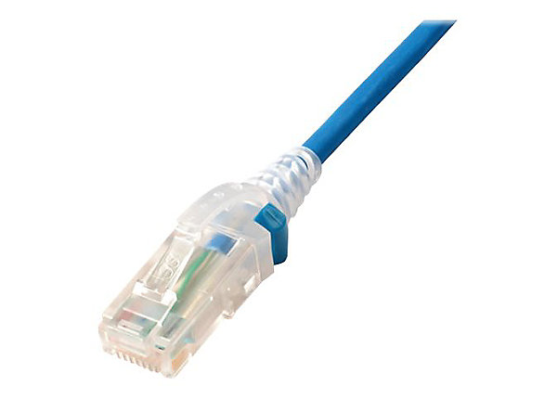
Enlaces/links: Meio físico
bit: propaga-se entre pares de receptors e transmissores
Enlace físico: meio que está entre receptor e transmissor
Meio guiado:
  Meio sólido: fibra, cobre
Meio não guiado:
  Sinal se propaga livremente, e.g., onda de rádio
Par trançado (Twisted pair (TP))
2 cabos de cobre isolados
  Categoria 5: 100 Mbps, 1 Gbps Ethernet
  Categoria 6: 10Gbps Ethernet

Slide 14
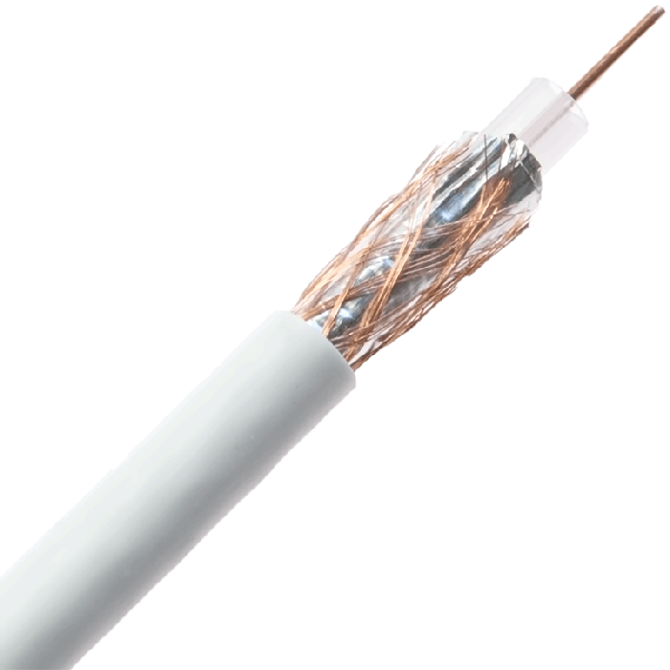
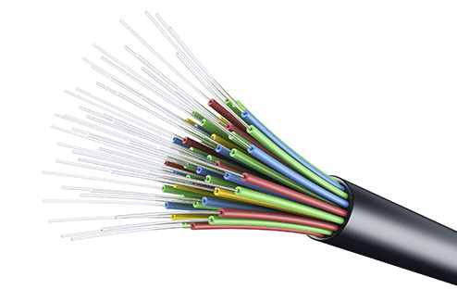
Cabo coaxial:
2 condutores concêntricos de cobre
bidirecional
Banda larga:
  Múltiplos canais no cabo
  100’s Mbps por canal
Cabo de fibra óptica:
Fibra de vidro que reflete pulsos de luz, cada pulso sendo 1 bit
Alta velocidade:
  Transmissão ponto-a-ponto entre (10’s-100’s de Gbps)
Baixa taxa de erro:
  Repetidores espaçados
  Imune a ruído eletromagnético

Slide 15
Wireless (transmissão a rádio)
Espectro eletromagnético
Não há cabeamento
broadcast e “half-duplex”
Ambiente afeta a propagação:
  Reflexão
  Obstrução
  Interferência
Tipos de enlaces a rádio:
Microondas terrestres
  Canais de até 45 Mbps
Wireless LAN (WiFi)
  Até 100’s Mbps
wide-area (e.g., celular)
  4G: ~ 10’s Mbps
Satélite
  Até 45 Mbps por canal
  270 msec de atraso fim-a-fim

